Slide 1
Ζωολογία ΙΙ
Ενότητα 3^{η}. Πανίδα της Ελλάδας
Παναγιώτης Παφίλης , Επικ. Καθηγητής
Σχολή Θετικών Επιστημών
Τμήμα Βιολογίας

Slide 2
Σημασία της ελληνικής πανίδας
Υψηλός ενδημισμός.
Πολλοί μοναδικοί πληθυσμοί στην Ευρώπη.
Υψηλοί δείκτες βιοποικιλότητας.

Slide 3
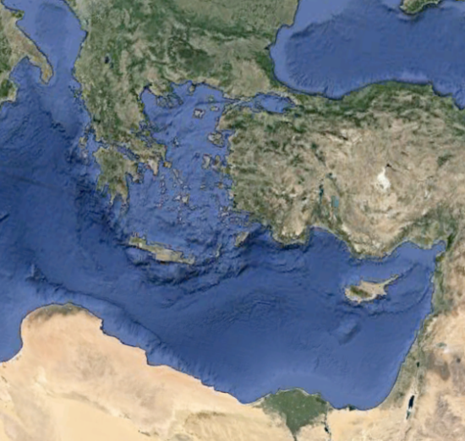
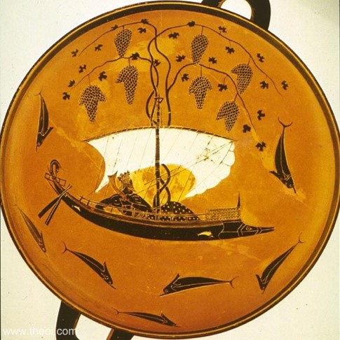
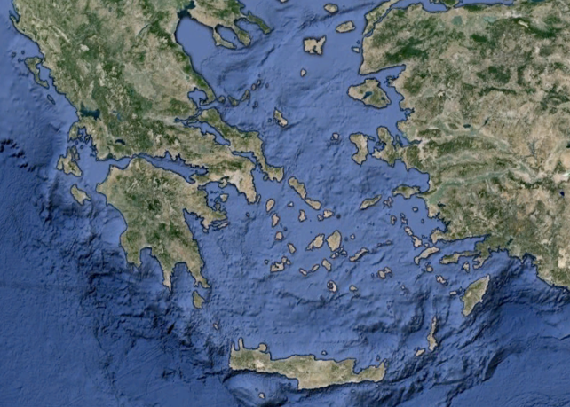
Ιδιαιτερότητες του ελλαδικού χώρου
Σταυροδρόμι τριών ηπείρων.
Υψηλός νησιωτισμός.
Παρουσία ανθρώπου.
1
2
3
Notes:
Eικόνα 1. Copyrighted.
Εικόνα 2. Σύνδεσμος: http://www.theoi.com/Gallery/K12.16.html. Πηγή: http://www.theoi.com.
Εικόνα 3. Copyrighted.

Slide 4
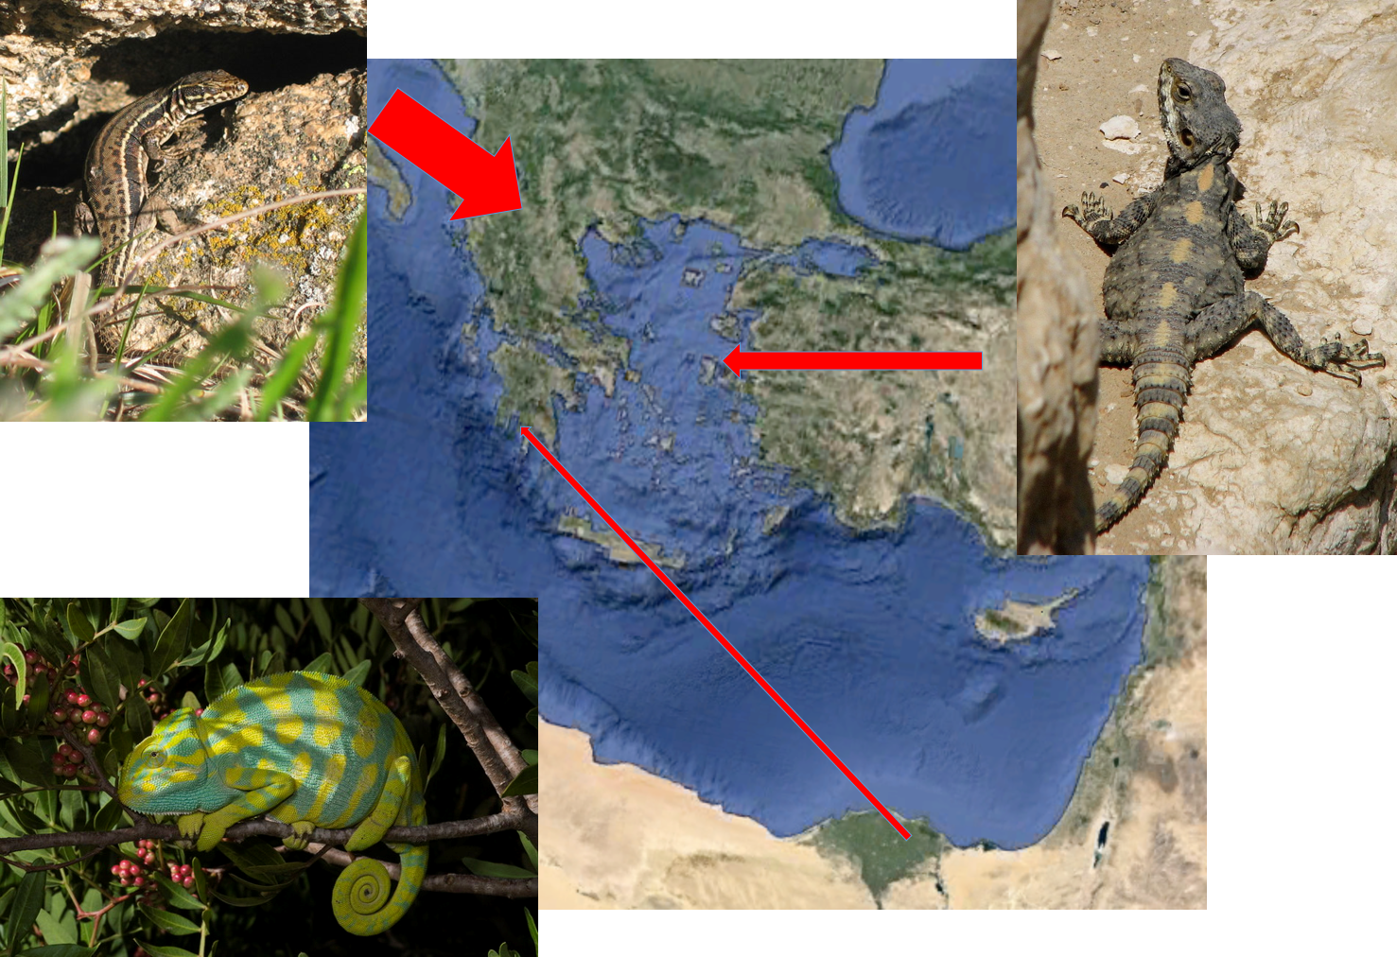
Σταυροδρόμι τριών ηπείρων
4
5
7
6

Slide 5
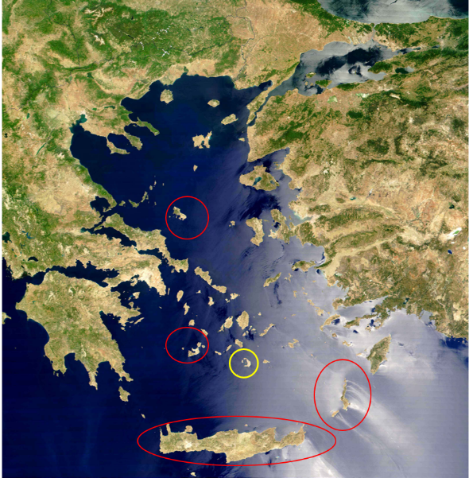
Υψηλός νησιωτισμός
Στην Ελλάδα ανήκουν περί τα 8.000 νησιά διαφορετικών μεγεθών, παλαιογεωγραφικής ιστορίας και φυσιογνωμιας.
Επί μακρόν πολλά νησιά παρέμειναν ενωμένα με μεγάλες ηπειρωτικές μάζες λειτουργώντας ως χερσαίες γέφυρες.
Τα «αρχαιότερα» νησιά φιλοξένησαν πληθυσμούς που απομονώθηκαν για μεγάλα χρονικά διαστήματα κι έτσι ευνοήθηκε η ειδογένεση.
8
Αρχιπελάγη ειδογένεσης

Slide 6
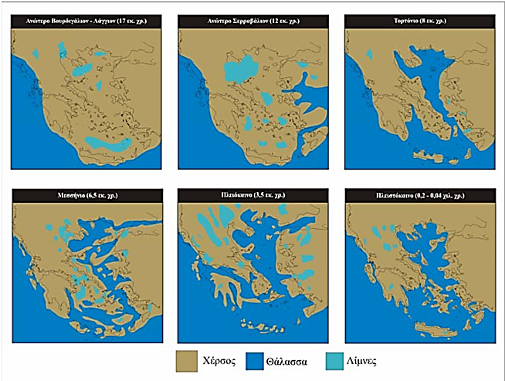
Παλαιογεωγραφία του Αιγαίου
9

Slide 7
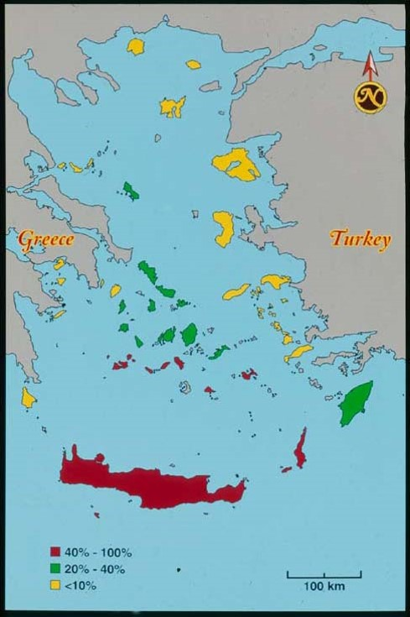
Επίπεδα ενδημισμού στο Αιγαίο 1/2
10

Slide 8
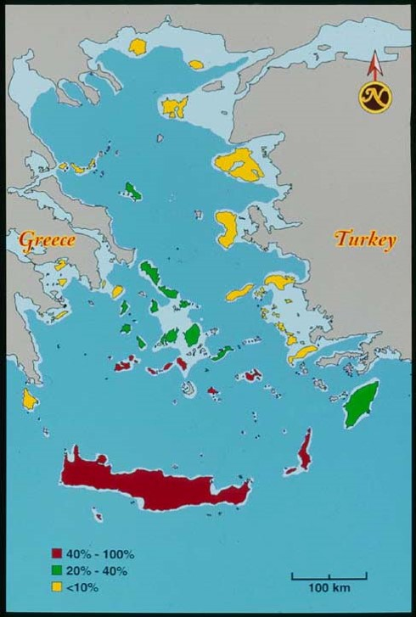
Επίπεδα ενδημισμού στο Αιγαίο 2/2
...εξαρτώνται από την ηλικία των νησιών.
11

Slide 9
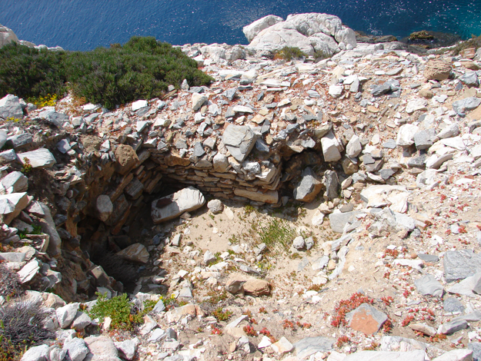
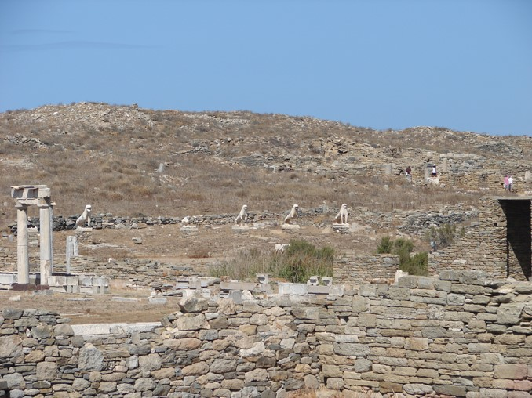
Παρουσία ανθρώπου
Από τις πρώτες θέσεις όπου εμφανίστηκε η ναυσιπλοΐα. Ως αποτέλεσμα υπήρξε επικοινωνία ανάμεσα σε νησιά και ηπειρωτικές περιοχές και επακόλουθη ανθρωπόχωρη διασπορά.
Τα ανθρώπινα έργα σμίλευσαν το τοπίο δημιουργώντας νέα ενδιαιτήματα.
12
13

Slide 10
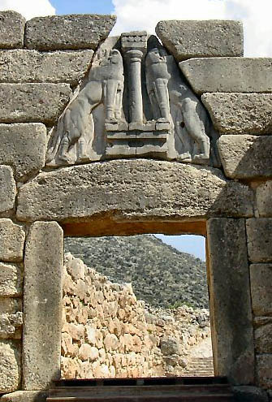
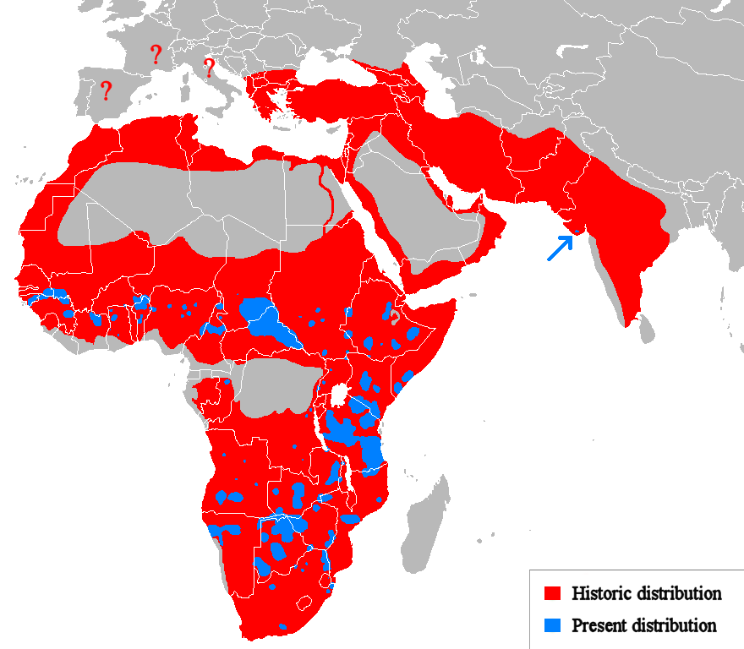
Πολλά είδη βεβαίως εξαφανίστηκαν εξαιτίας του ανθρώπου...
14
15

Slide 11
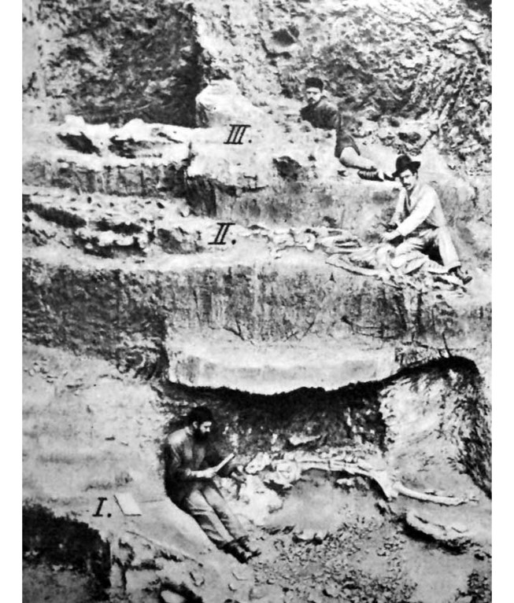
Πικερμική πανίδα 1/2
Κατά το Ανώτερο Μειόκαινο και Πλειόκαινο στην περιοχή της νότιας Ευρώπης εξαπλώνονταν πανίδες με σταθερή σύσταση (χάρη στις σταθερές περιβαλλοντικές συνθήκες).
Η πλέον χαρακτηριστική τέτοια πανίδα αφορά το Πικέρμι (πικερμική πανίδα, 6.5-5 εκατ. χρόνια πριν).
Η συγκεκριμένη πανίδα περιελάμβανε ιδιαίτερα ζώα όπως ύαινες, καμηλοπαρδάλεις, μαστόδοντες, στρουθοκαμήλους και γιγαντιαίες χελώνες).
16

Slide 12
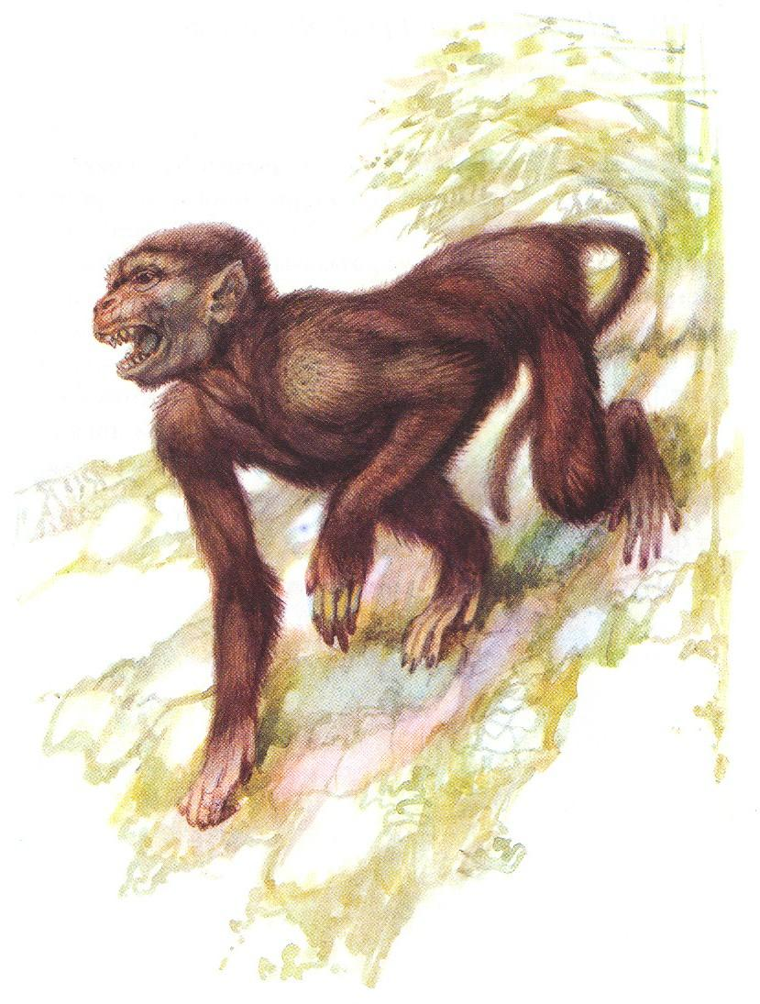
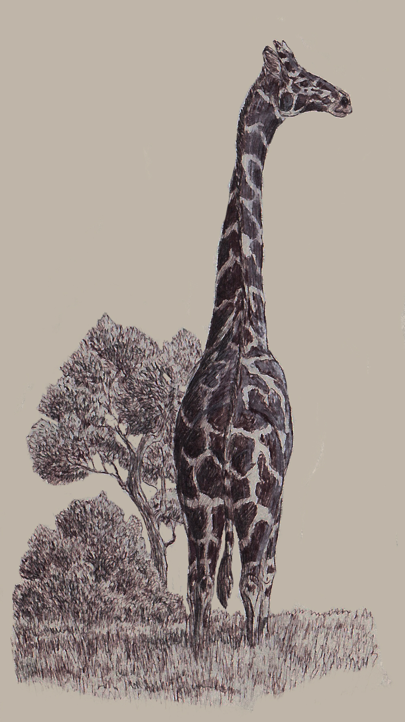
Πικερμική πανίδα 2/2
Τα ζώα καταπλακώθηκαν από χώμα στην περιοχή του ρέματος και λόγω των ιδιαίτερων συνθηκών τα οστά τους διατηρήθηκαν σε πολύ καλή κατάσταση.
17
18

Slide 13
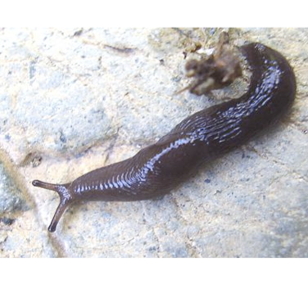
Ασπόνδυλα 1/2
Ο αριθμός των ασπονδύλων που εξαπλώνονται στην Ελλάδα υπολογίζεται μόνο κατά προσέγγιση και εκτιμάται περίπου στα 25.000 είδη.
Λόγω της ύπαρξης πολλών ιδιαίτερων βιοτόπων (με διακριτό μικροκλίμα και υψηλούς βαθμούς απομόνωσης) έχουν περιγραφεί πάρα πολλά ενδημικά είδη (4.000 είδη).
19
Deroceras sp.

Slide 14
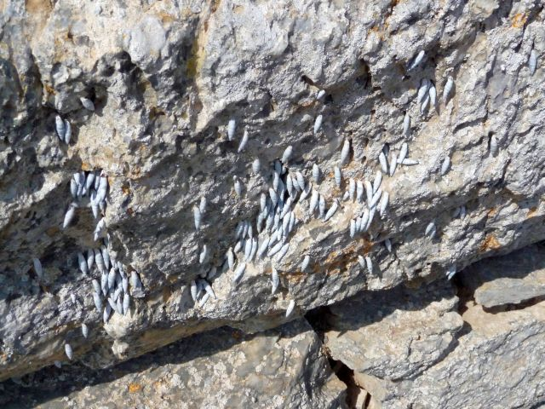
Ασπόνδυλα 2/2
Εκτιμάται ότι περί τα 15.000 είδη δεν έχουν ακόμα περιγραφεί.
Πολλά είδη είναι στενοενδημικά (π.χ. το ισόποδο Cordioniscus antiparosi εξαπλώνεται μόνο σε μια σπηλιά στην Αντίπαρο!
Πολλά είδη υδρόβιων ασπονδύλων κινδυνεύουν εξαιτίας της κλιματικής αλλαγής
Δεν γνωρίζουμε πόσα από αυτά απειλούνται με εξαφάνιση...
20
Albinaria sp.

Slide 15
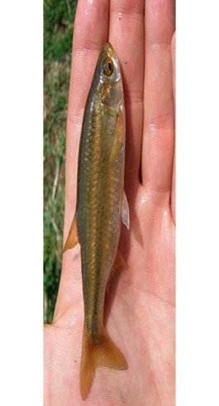
Ψάρια γλυκού νερού 1/2
Στην Ελλάδα έχουν μέχρι στιγμής καταγραφεί 154 είδη.
83 από αυτά είναι ενδημικά (66.4%)!
Οι βασικές απειλές που αντιμετωπίζουν είναι η εισβολή νέων ειδών (πολλά φερτά από τον άνθρωπο) και η καταστροφή των εύθραυστων ενδιαιτημάτων τους.
21
Tropidophoxinellus spartiaticus (Μενίδα)

Slide 16
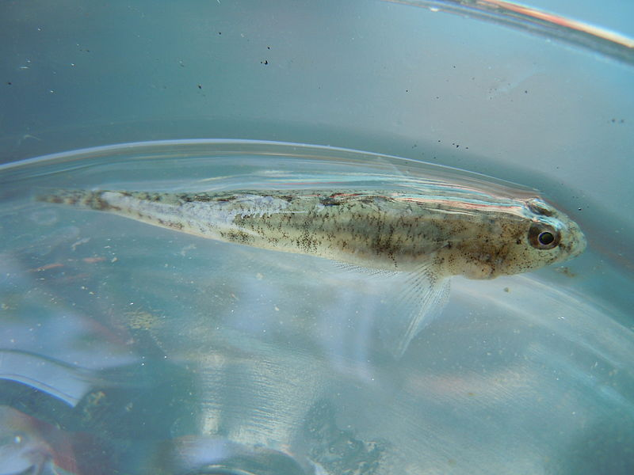
Ψάρια γλυκού νερού 2/2
Ιδιαίτερη περίπτωση αποτελούν τα ψάρια του γλυκού νερού που ζουν σε νησιά.
Το περιβάλλον τους θεωρείται ως «νησί σε νησί».
Η ιχθυοπανίδα των νησιών του Αν. Αιγαίου αποτελεί υποσύνολο των ασιατικών πληθυσμών.
Η αποξήρανση και η υπεράντληση των, ούτως ή άλλως, περιορισμένων υδάτινων σωμάτων των νησιών απειλεί άμεσα τα ψάρια.
22
Knipowitschia goerneri (κερκυρογωβιός)

Slide 17
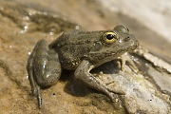
Αμφίβια 1/2
Στην Ελλάδα υπάρχουν 22 είδη αμφιβίων τα τρία από τα οποία είναι ενδημικά.
Τα σαφώς περισσότερα είδη βρίσκονται στην βόρεια χώρα.
Και τα τρία ενδημικά είδη έχουν αποκλειστικά νησιωτική εξάπλωση και βρίσκονται στα νότια της χώρας.
Οι βασικές απειλές που αντιμετωπίζουν όλα τα αμφίβια είναι η κλιματική αλλαγή και η αλλοίωση (ρύπανση, υπεράντληση) των υδάτινων σωμάτων αλλά και ο ανταγωνισμός με εισβλητικά είδη.
23
Pelophylax cerigensis

Slide 18
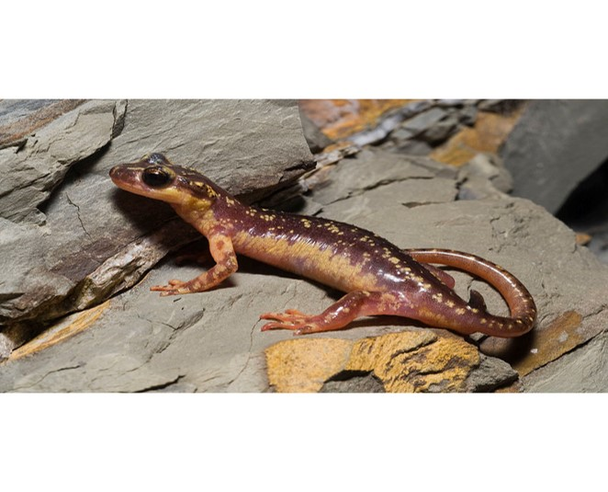
Αμφίβια 2/2
Ο περιορισμένος αριθμός ειδών αμφιβίων σχετίζεται με τα χαμηλά ποσοστά βροχόπτωσης στη νότια και νησιωτική χώρα.
Είδη όπως η κοχυλίνα έχουν καταφέρει να περιορίσουν τη σημαντικότητα του νερού στον αναπαραγωγικό τους κύκλο.
Η δύσκολη περίοδος για την ομάδα δεν είναι ο χειμώνας αλλά το καλοκαίρι (διαθέριση).
24
Lyciasalamandra helverseni

Slide 19
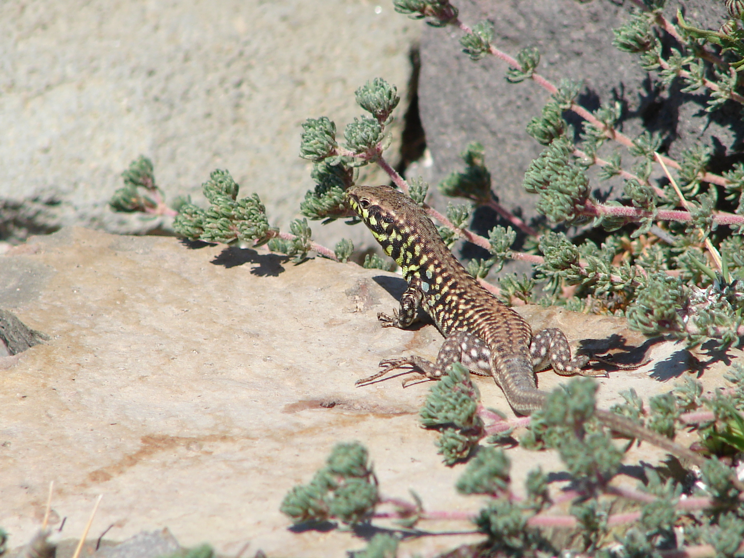
Ερπετά 1/2
Η Ελλάδα διαθέτει 64 είδη ερπετών εκ των οποίων τα 10 είναι ενδημικά.
Επίσης φιλοξενεί 10 μοναδικούς ευρωπαϊκούς πληθυσμούς.
Οι πληθυσμοί κυμαίνονται σε γενικές γραμμές σε ικανοποιητικά επίπεδα.
25
Podarcis milensis

Slide 20
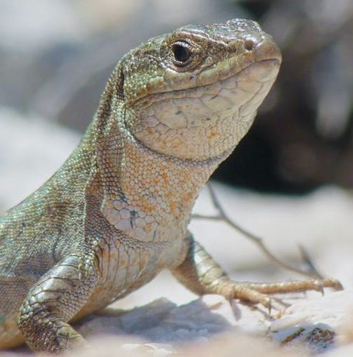
Ερπετά 2/2
Παρά τη μεγάλη ανθεκτικότητα των ερπετών ακόμα και σε έντονη περιβαλλοντική υποβάθμιση, η περιορισμένη εξάπλωση ορισμένων ενδημικών ειδών αποτελεί σοβαρό παράγοντα ανησυχίας.
Το ίδιο ισχύει και για απομονωμένους πληθυσμούς που αποκλίνουν σε πολλούς χαρακτήρες από τα γενικά χαρακτηριστικά του είδους (Υποείδη; Ειδογένεση εν εξελίξει; Γενετική ποικιλότητα;) (π.χ. P. gaigeae).
26
P. levendis

Slide 21
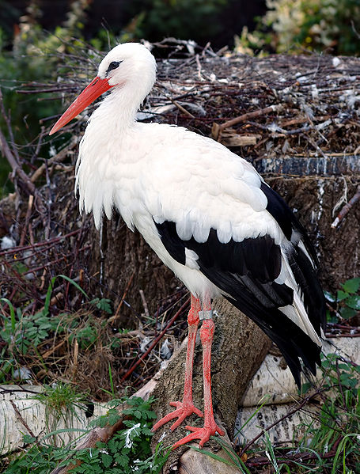
Πτηνά 1/2
Μέχρι στιγμής έχουν καταγραφεί 442 είδη πουλιών.
Από αυτά 47 έχουν παρατηρηθεί μόνο κατά τη μετανάστευση, 55 κατά τη χειμερινή περίοδο και 89 κατά τη θερινή.
Οι παρατηρήσεις για 91 θεωρείται ότι έχει τυχαίο χαρακτήρα.
27

Slide 22
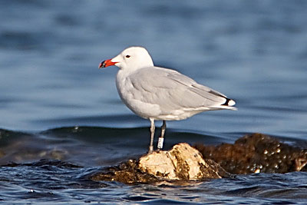
Πτηνά 2/2
Τα πιο έντονα προβλήματα αντιμετωπίζουν οι πληθυσμοί των δέλτα (λαθροθηρία) και τα είδη των νησίδων (καταστροφή αυγών, θανάτωση νεοσσών, διατάραξη οικοσυστημάτων).
28

Slide 23
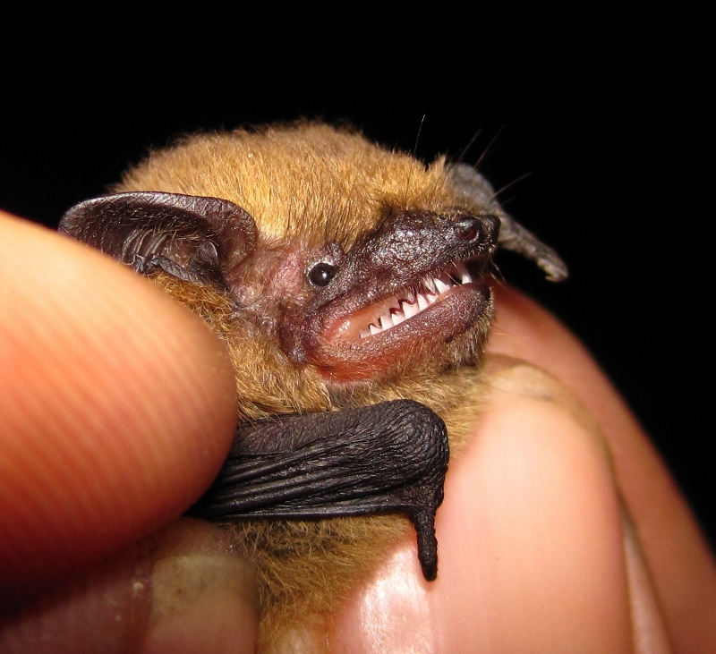
Θηλαστικά 1/2
Η Ελλάδα φιλοξενεί 115 είδη (102 χερσαία και 13 θαλάσσια) από τα συνολικά 197 που έχουν περιγραφεί στη Μεσόγειο.
Ειδικά για τις νυχτερίδες, τα ποσοστά αυξάνονται (35 είδη από τα 43 ευρωπαϊκά).
29
Pipistrellus hanaki

Slide 24
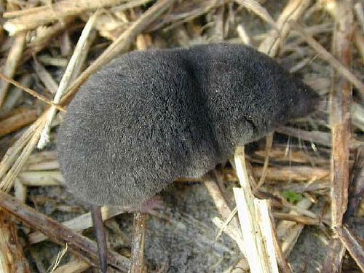
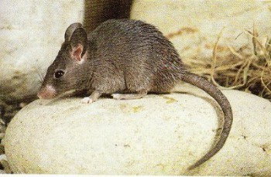
Θηλαστικά 2/2
Κρητική μυγαλή
(C. zimmermanni)
Αγκαθοπόντικος (Acomys minous)
31
30
Στην Ελλάδα υπάρχουν μόνο δύο ενδημικά είδη θηλαστικών.

Slide 25
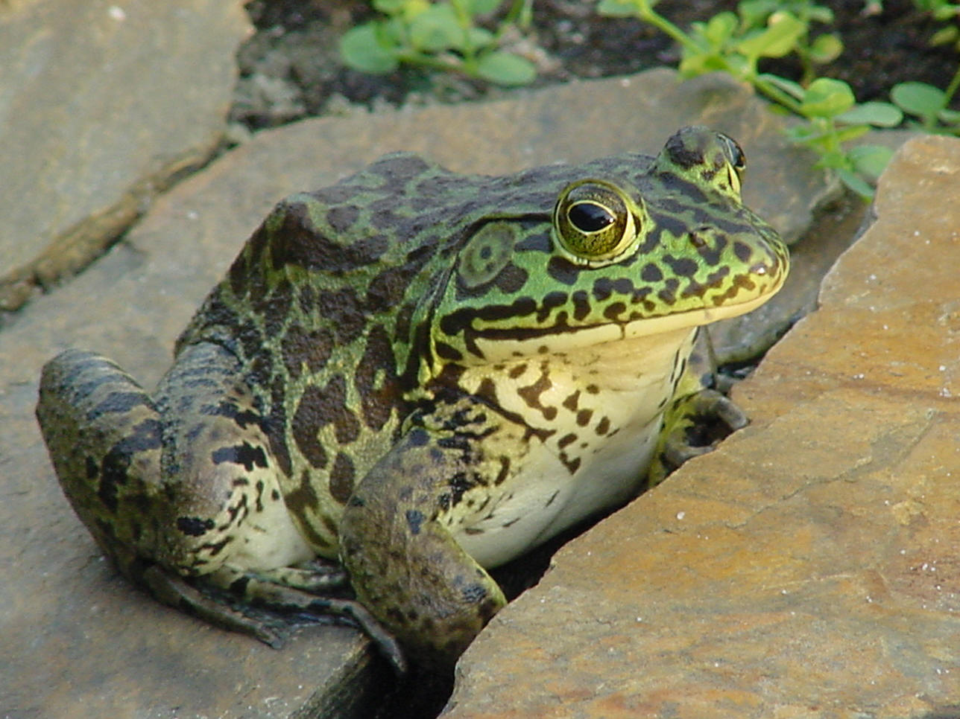
Εισαχθέντα και εισβλητικά είδη
Κάποια είδη μεταφέρθηκαν από τον άνθρωπο, συνειδητά (πλατώνι, βουβαλοβάτραχος) ή τυχαία (σαμιαμίδια, κροκοδειλάκια).
Κάποια άλλα είδη απλά επεκτείνουν την εξάπλωση τους, ακολουθώντας βέβαια έμμεσες ανθρώπινες δραστηριότητες (λεσεψιανοί μετανάστες, αφρικανικά έντομα).
32
Rana catesbeiana

Slide 26
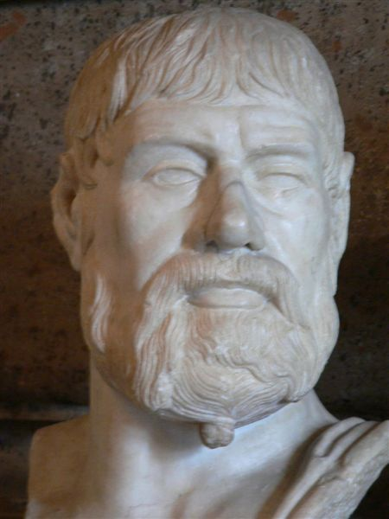
Μελέτη της ελληνικής πανίδας
Η πρώτη συστηματοποιημένη εργασία για τα ζώα ανήκει στον Αριστοτέλη (Περί Ζώων Ιστορίαι).
Έμεσες πηγές (Όμηρος, Ησίοδος, Ηρόδοτος, Ξενοφώντας, Θουκυδίδης, Παυσανίας, Πλίνιος, Στράβων).
33

Slide 27
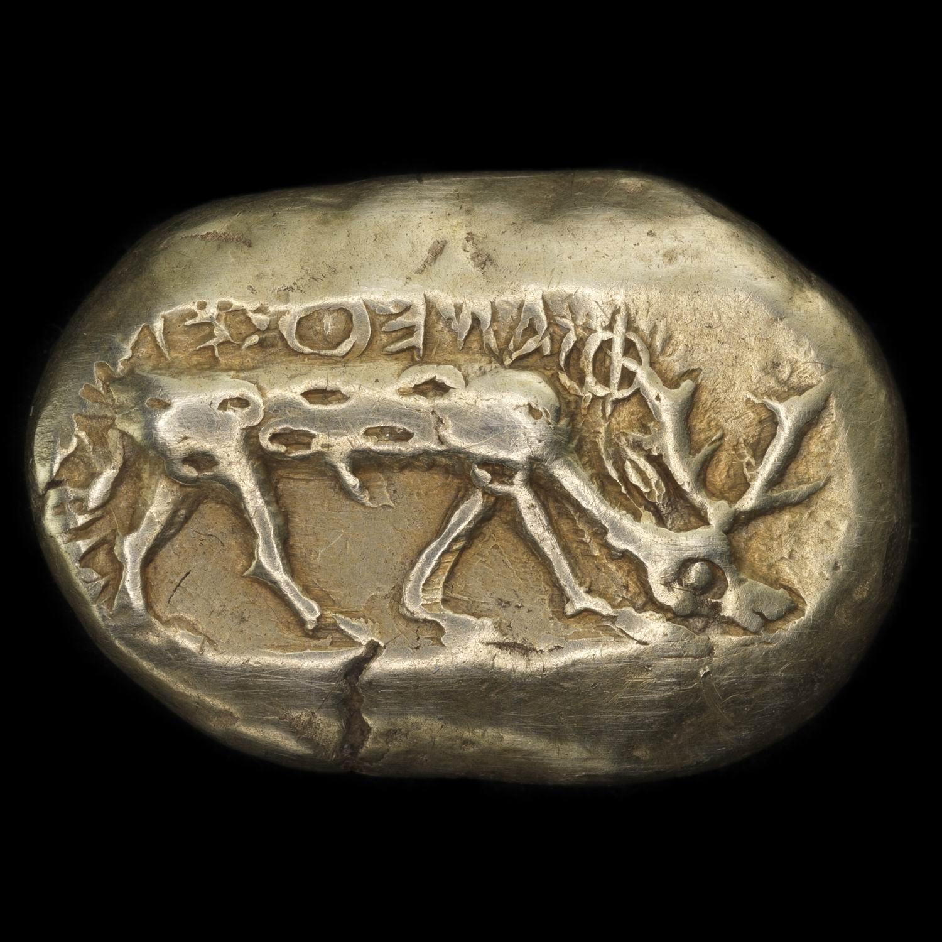
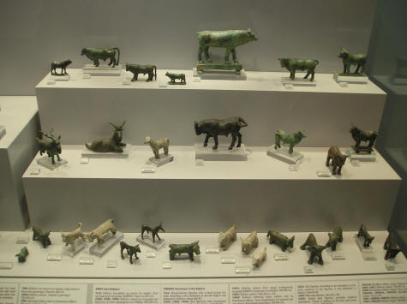
Πολλά στοιχεία διασώθηκαν μέσα από τις απεικονίσεις σε νομίσματα, αγγεία και αγάλματα
35
34
Στατήρας Εφέσου με πλατώνι

Slide 28
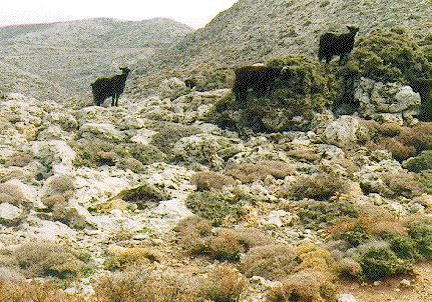
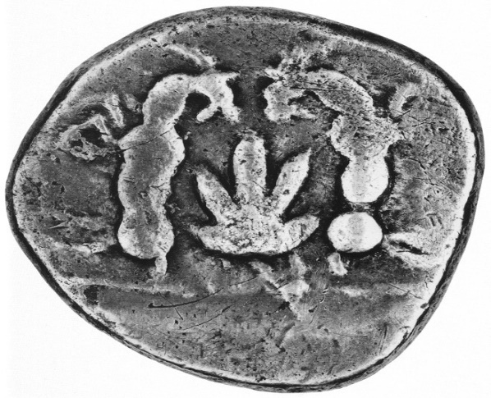
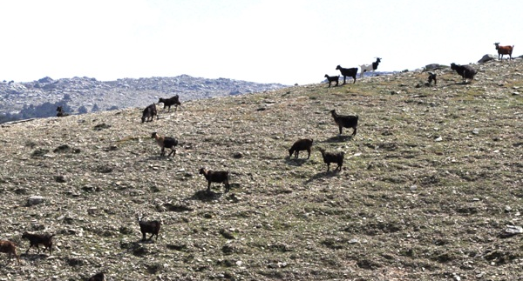
Υπερβόσκηση...
36
37
38
Notes:
Εικόνα 38. Σύνδεσμος: http://ikariaki.gr/prostasia-perifragmenis-periochis-stis-vrakades-ke-kouniado/. Πηγή:

Slide 29
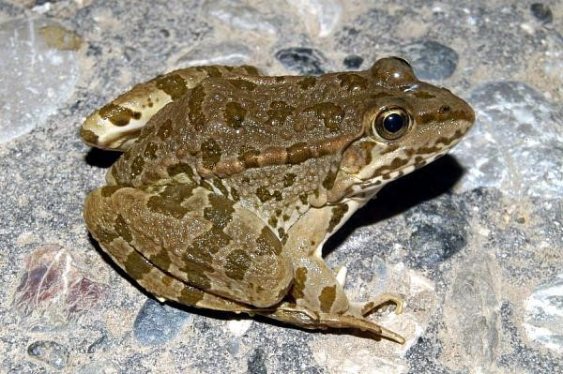
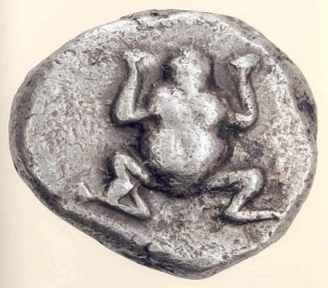
Σερίφιοι βάτραχοι
40
Pelophylax kurtmuelleri
39

Slide 30
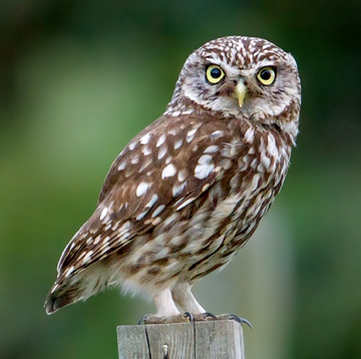
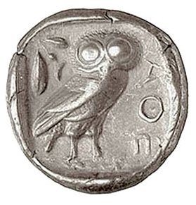
Αθηναϊκές δραχμές
42
Athene noctua
41

Slide 31
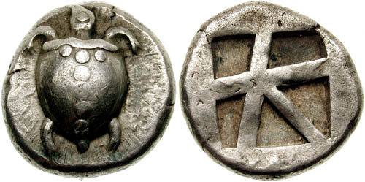
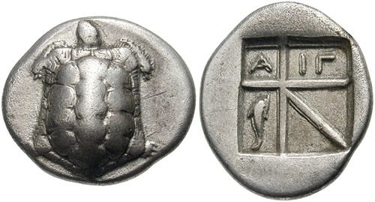
Ακμή και παρακμή της Αίγινας
43
44

Slide 32
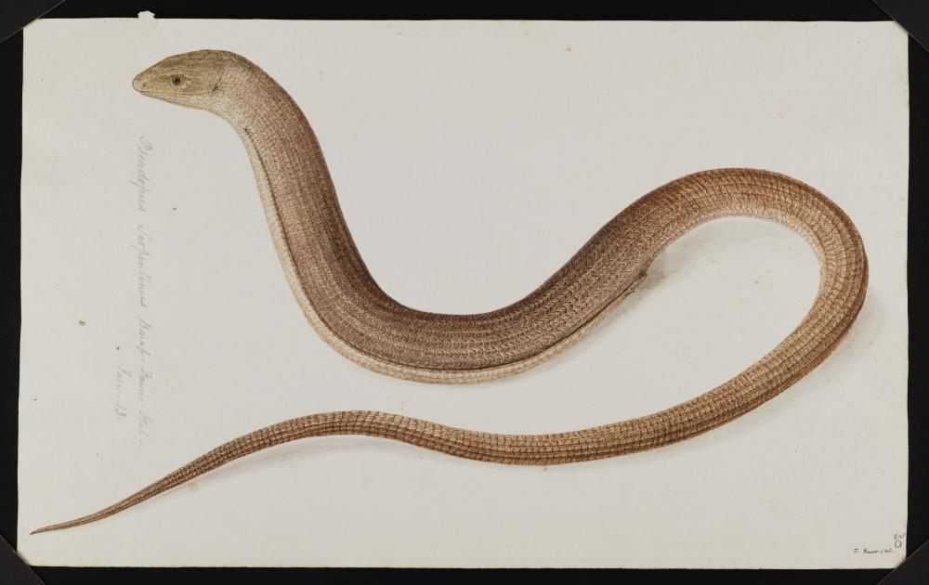
Νέα ώθηση δόθηκε από τα τέλη του 18^{ου} αιώνα
François-René de Chateaubriand (Ταξίδια σε Ελλάδα, Παλαιστίνη, Αίγυπτο και Μπαρμπαριά, 1806-1807).
John Sibthorp (Fauna graeca sibthorpiana).
45

Slide 33
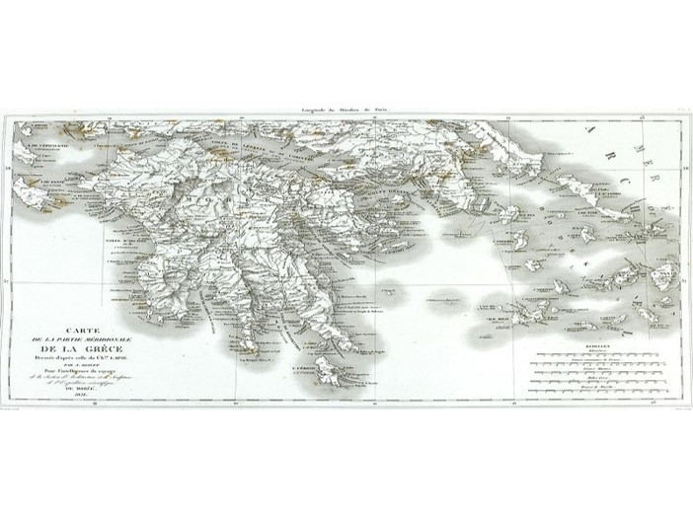
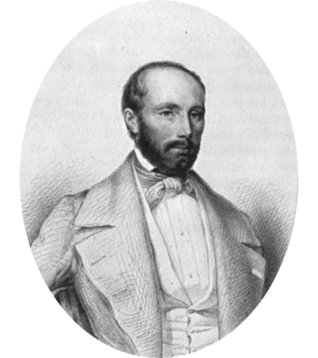
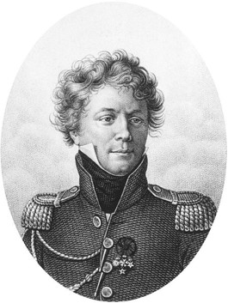
Expédition de Morée
(1828-1833)
46
47
Gabriel Bibron
Jean-Baptiste Bory de Saint-Vincent
48
Notes:
Εικόνα 48. Σύνδεσμος: https://fr.wikipedia.org/wiki/Jean-Baptiste_Bory_de_Saint-Vincent. Πηγή:

Slide 34
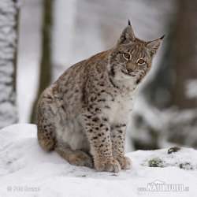
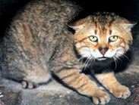
Υπάρχουν πολλά κενά στη γνώση της ελληνικής πανίδας...
Κατανομή
Παρουσία / Απουσία
Κατάσταση πληθυσμών
Γενική βιολογία
Φυλογεωγραφία
50
49

Slide 35
Ιδιαιτερότητες στη μελέτη της ελληνικής πανίδας
Δεν γνωρίζουμε όλα τα είδη (Linnean shortfalls)
Δεν γνωρίζουμε την ακριβή κατανομή των ήδη περιγραφθέντων ειδών (Wallacean shortfalls).
Κάποιες ομάδες είναι μελετημένες σε υψηλό βαθμό (ερπετά) ενώ για άλλες υπάρχει περιορισμένη γνώση (έντομα).
Λίγες περιοχές της χώρας παραμένουν σε καλή κατάσταση, αλώβητες από τις ανθρώπινες δραστηριότητες.
Υψηλός βαθμός κατακερματισμού...

Slide 36
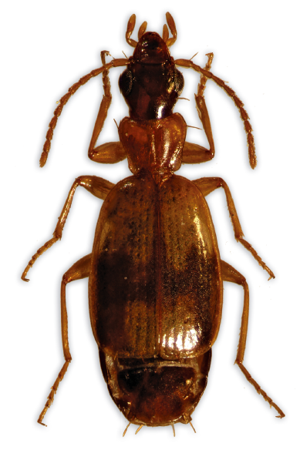
Η αισιόδοξη πλευρά!
Νέα είδη συνεχίζουν και περιγράφονται.
Νέα εργαλεία βοηθούν στην περιγραφή νέων ειδών (Phelophylax cretensis) και στην ορθότερη ταξινόμηση (γένη Hellenolacerta, Anatololacerta).
51
Philorhizus marggii (Carabidae, 2008)

Slide 37



Φορείς μελέτης ελληνικής πανίδας
Για χρόνια η μελέτη της ελληνικής πανίδας μονοπωλείτο σχεδόν από Ευρωπαίους ερευνητές (κυρίως Γερμανούς).
Τα τελευταία 30 χρόνια έχουν γίνει εντυπωσιακά άλματα από τους έλληνες ερευνητές.
52
54
53

Slide 38
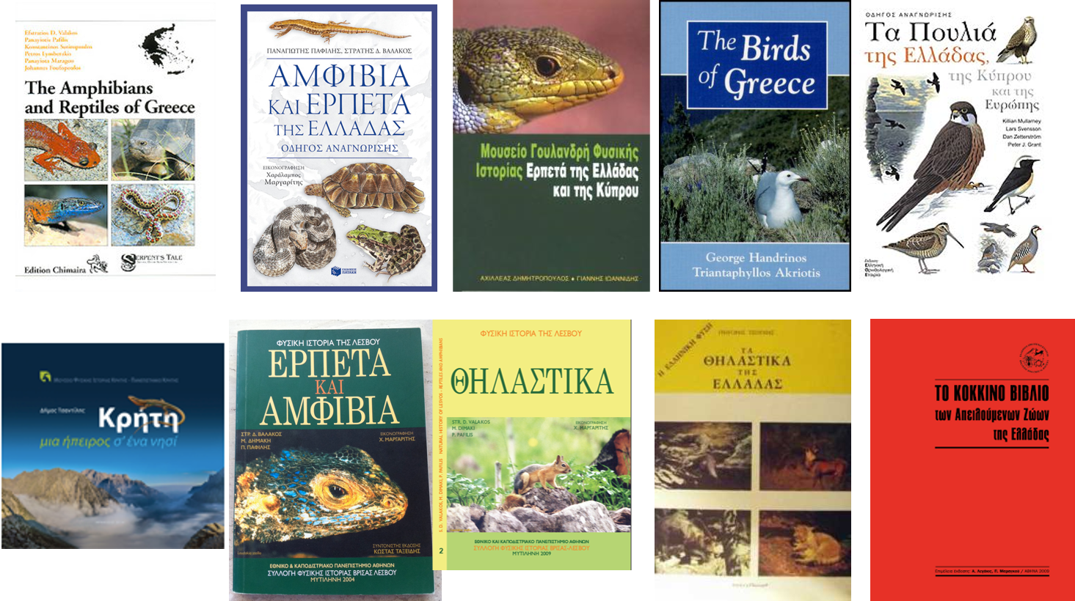
Μελέτη της ελληνικής πανίδας
55
56
57
58
59
60
61
62
63
64

Slide 39

Οργανώσεις για τη μελέτη της ελληνικής πανίδας
67
65
66
68
69
70
71
59
72
Notes:
Εικόνα 65. Σύνδεσμος:http://www.zoosos.gr/article/728/seminario-perivallodikes-ekpaideuses-sta-grevena-apo-ten-kallisto Πηγή:
Εικόνα 66. Σύνδεσμος: https://www.facebook.com/pages/%CE%95%CE%BB%CE%BB%CE%B7%CE%BD%CE%B9%CE%BA%CE%AE-%CE%96%CF%89%CE%BF%CE%BB%CE%BF%CE%B3%CE%B9%CE%BA%CE%AE-%CE%95%CF%84%CE%B1%CE%B9%CF%81%CE%B5%CE%AF%CE%B1/838918636143877Πηγή:
Εικόνα 67. Σύνδεσμος: http://www.ornithologiki.gr/Πηγή:
Εικόνα 68. Σύνδεσμος:http://archive.in.gr/Reviews/chapter.asp?lngReviewID=1667&lngChapterID=41859 Πηγή:
Εικόνα 69. Σύνδεσμος: http://thalassaproject.mom.gr/Πηγή:
Εικόνα 70. Σύνδεσμος: https://ecoanimallibrary.wordpress.com/category/ngo-clubs/medasset/page/3/. Πηγή:
Εικόνα 71. Σύνδεσμος: http://agonaskritis.gr/%CE%B4%CE%B7%CE%BC%CF%8C%CF%83%CE%B9%CE%B1-%CE%B5%CE%BD%CE%B1%CE%BD%CF%84%CE%AF%CF%89%CF%83%CE%B7-%CF%84%CE%BF%CF%85-%CF%83%CF%85%CE%BB%CE%BB%CF%8C%CE%B3%CE%BF%CF%85-%CE%B1%CF%81%CF%87%CE%B5%CE%BB/Πηγή:
Εικόνα 72. Σύνδεσμος: http://herpetorama.omgforum.net/t44-topic. Πηγή:

Slide 40
Τέλος Παρουσίασης

Slide 41

Χρηματοδότηση
Το παρόν εκπαιδευτικό υλικό έχει αναπτυχθεί στo πλαίσιo του εκπαιδευτικού έργου του διδάσκοντα.
Το έργο «Ανοικτά Ακαδημαϊκά Μαθήματα στο Πανεπιστήμιο Αθηνών» έχει χρηματοδοτήσει μόνο την αναδιαμόρφωση του εκπαιδευτικού υλικού.
Το έργο υλοποιείται στο πλαίσιο του Επιχειρησιακού Προγράμματος «Εκπαίδευση και Δια Βίου Μάθηση» και συγχρηματοδοτείται από την Ευρωπαϊκή Ένωση (Ευρωπαϊκό Κοινωνικό Ταμείο) και από εθνικούς πόρους.

Slide 42
Σημειώματα

Slide 43
Σημείωμα Ιστορικού Εκδόσεων Έργου
Το παρόν έργο αποτελεί την έκδοση 1.0.

Slide 44
Σημείωμα Αναφοράς
Copyright Εθνικόν και Καποδιστριακόν Πανεπιστήμιον Αθηνών, Παναγιώτης Παφίλης, Επίκουρος Καθηγητής. «Ζωολογία II. Ενότητα 3. Πανίδα της Ελλάδας». Έκδοση: 1.0. Αθήνα 2015. Διαθέσιμο από τη δικτυακή διεύθυνση: http://opencourses.uoa.gr/courses/BIOL1/.

Slide 45

Σημείωμα Αδειοδότησης
Το παρόν υλικό διατίθεται με τους όρους της άδειας χρήσης Creative Commons Αναφορά, Μη Εμπορική Χρήση Παρόμοια Διανομή 4.0 [1] ή μεταγενέστερη, Διεθνής Έκδοση. Εξαιρούνται τα αυτοτελή έργα τρίτων π.χ. φωτογραφίες, διαγράμματα κ.λ.π., τα οποία εμπεριέχονται σε αυτό και τα οποία αναφέρονται μαζί με τους όρους χρήσης τους στο «Σημείωμα Χρήσης Έργων Τρίτων».
[1] http://creativecommons.org/licenses/by-nc-sa/4.0/
Ως Μη Εμπορική ορίζεται η χρήση:
που δεν περιλαμβάνει άμεσο ή έμμεσο οικονομικό όφελος από την χρήση του έργου, για το διανομέα του έργου και αδειοδόχο
που δεν περιλαμβάνει οικονομική συναλλαγή ως προϋπόθεση για τη χρήση ή πρόσβαση στο έργο
που δεν προσπορίζει στο διανομέα του έργου και αδειοδόχο έμμεσο οικονομικό όφελος (π.χ. διαφημίσεις) από την προβολή του έργου σε διαδικτυακό τόπο
Ο δικαιούχος μπορεί να παρέχει στον αδειοδόχο ξεχωριστή άδεια να χρησιμοποιεί το έργο για εμπορική χρήση, εφόσον αυτό του ζητηθεί.

Slide 46
Διατήρηση Σημειωμάτων
Οποιαδήποτε αναπαραγωγή ή διασκευή του υλικού θα πρέπει να συμπεριλαμβάνει:
  το Σημείωμα Αναφοράς
  το Σημείωμα Αδειοδότησης
  τη δήλωση Διατήρησης Σημειωμάτων
  το Σημείωμα Χρήσης Έργων Τρίτων (εφόσον υπάρχει)
μαζί με τους συνοδευόμενους υπερσυνδέσμους.

Slide 47
Σημείωμα
Χρήσης Έργων Τρίτων 1/10
Το Έργο αυτό κάνει χρήση των ακόλουθων έργων:
Εικόνες
Εικόνα 1. Copyrighted.
Εικόνα 2. Σύνδεσμος: http://www.theoi.com/Gallery/K12.16.html. Πηγή: http://www.theoi.com.
Εικόνα 3. Copyrighted.
Εικόνα 4. Copyrighted.
Εικόνα 5. Κουρκουτάς. Όλα τα κείμενα είναι διαθέσιμα υπό την Creative Commons Attribution-ShareAlike License· . Σύνδεσμος: https://el.wiktionary.org/wiki/%CE%BA%CE%BF%CF%85%CF%81%CE%BA%CE%BF%CF%85%CF%84%CE%AC%CF%82.
Εικόνα 6. African chameleon Chamaeleo africanus, pregnant female, Greece, Peloponnes, Messinien. Code: BWI-BLWS133942 Collection: Blickwinkel User license: Rights Managed Photographer: B Trapp Shooting date: 27/09/2007.
Εικόνα 7. Copyrighted.

Slide 48
Σημείωμα
Χρήσης Έργων Τρίτων 2/10
Εικόνα 8. Satellite view of the Aegean Sea. Text is available under the Creative Commons Attribution-ShareAlike License; additional terms may apply. By using this site, you agree to the Terms of Use and Privacy Policy. Wikipedia® is a registered trademark of the Wikimedia Foundation, Inc., a non-profit organization. Σύνδεσμος: https://en.wikipedia.org/wiki/Aegean_Sea. Πηγή:https://en.wikipedia.org.
Εικόνα 9. Copyright © madeincreta. Σύνδεσμος : http://www.madeincreta.gr/el/article/%CF%84%CE%B1-%CF%83%CE%BA%CE%B1%CE%B8%CE%AC%CF%81%CE%B9%CE%B1-%CE%B1%CF%80%CE%BF%CE%BA%CE%B1%CE%BB%CF%8D%CF%80%CF%84%CE%BF%CF%85%CE%BD-%CF%84%CE%BF-%CE%BC%CF%85%CF%83%CF%84%CE%B9%CE%BA%CF%8C-%CF%84%CE%B7%CF%82%CE%B3%CE%AD%CE%BD%CE%B5%CF%83%CE%B7%CF%82-%CF%84%CE%B7%CF%82-%CE%BA%CF%81%CE%AE%CF%84%CE%B7%CF%82. Πηγή: http://www.madeincreta.gr.
Εικόνα 10. Copyrighted.
Εικόνα 11. Copyrighted.
Εικόνα 12. Copyrighted.

Slide 49
Σημείωμα
Χρήσης Έργων Τρίτων 3/10
Εικόνα 13. Copyrighted.
Εικόνα 14. Σύνδεσμος: http://www.ancient-wisdom.co.uk/greecemycenae.htm. Πηγή:http://www.ancient-wisdom.co.uk.
Εικόνα 15. Wikipedia the Free Encyclopedia. Creative Commons Licence. Σύνδεσμος:https://en.wikipedia.org/wiki/Lion. Πηγή: https://en.wikipedia.org.
Εικόνα 16. Σύνδεσμος: http://www.rpn.gr/18972/%CE%B5%CE%B9%CE%BA%CF%8C%CE%BD%CE%B5%CF%82-%CE%B1%CE%B9%CF%83%CE%B9%CE%BF%CE%B4%CE%BF%CE%BE%CE%AF%CE%B1%CF%82,-%CE%B1%CF%80%CF%8C-%CE%BC%CE%B9%CE%B1-%CE%AC%CE%BB%CE%BB%CE%B7-%CE%B5%CE%BB%CE%BB%CE%AC%CE%B4%CE%B1. Πηγή: http://www.rpn.gr.
Εικόνα 17. Mesopithecus pentelicus. Σύνδεσμος: http://dinosauri-bakov.blog.cz/galerie/praveka-zvirata/obrazek/37900188. Πηγή: http://dinosauri-bakov.blog.cz.
Eικόνα 18. Bohlinia attica. Σύνδεσμος: http://www.deviantart.com/morelikethis/collections/414128415. Πηγή: http://www.deviantart.com.
Εικόνα 19. Deroceras oertzeni. Copyright Dilian Georgiev. Creative Commons Licence. Σύνδεσμος:http://terrslugs.myspecies.info/gallery?page=1. Πηγή: http://terrslugs.myspecies.info/.

Slide 50
Σημείωμα
Χρήσης Έργων Τρίτων 4/10
Εικόνα 20. Clausiliidae: Albinaria sp. cfr - Gastropoda-Stylommatophora (Santorini-Grecia). Acta Plantarum is licensed under a Creative Commons Attribution-NonCommercial-NoDerivatives 4.0 International License. A. Foto di Gabriella Barbi. Σύνδεσμος: http://www.actaplantarum.org/floraitaliae/viewtopic.php?t=65345. Πηγή:http://www.actaplantarum.org.
Εικόνα 21. Tropidophoxinellus spartiaticus in biologist hand. Copyright Leonidas Vardakas. Σύνδεσμος: http://www.arkive.org/tropidophoxinellus/tropidophoxinellus-spartiaticus/image-G80195.html. Πηγή: http://www.arkive.org.
Εικόνα 22. Wikipedia the Free Encyclopedia. Creative Commons Licence. Σύνδεσμος:https://en.wikipedia.org/wiki/Knipowitschia. Πηγή:Σύνδεσμος:https://en.wikipedia.org.
Εικόνα 23. Pelophylax cerigensis. Σύνδεσμος: http://fr.wikimini.org/wiki/Ranid%C3%A9. Πηγή: http://fr.wikimini.org.
Εικόνα 24. Salamandra anatolijska. Wikipedia the Free Encyclopedia. Creative Commons Licence. Σύνδεσμος: https://pl.wikipedia.org/wiki/Salamandra_anatolijska. Πηγή: https://pl.wikipedia.org.
Εικόνα 25. Εκδόσεις Οδυσσέας 6/2010. Σύνδεσμος: http://www.biblioasi.gr/product_info.php?products_id=169675. Πηγή: Pat Willmer- Graham Stone- Ian Johnston, Περιβαλλοντική φυσιολογία των ζώων ΙΙ, Εκδότης: Οδυσσέας.
Εικόνα 26. Copyright :bpo, It's the independent web - by Birgit & Peter Oefinger. Σύνδεσμος: http://www.bpo-natura.de/en/index.php?id=9. Πηγή: http://www.bpo-natura.de.

Slide 51
Σημείωμα
Χρήσης Έργων Τρίτων 5/10
Εικόνα 27. Bijela roda. Wikipedia the Free Encyclopedia. Creative Commons Licence. Σύνδεσμος:https://sh.wikipedia.org/wiki/Rode_%28porodica%29. Πηγή: https://sh.wikipedia.org.
Εικόνα 28. Audouin’s Gull (Larus audouinii, Korallenmöwe). Σύνδεσμος: http://www.ornithos.de/Ornithos/Trip_Reports/Spain-Mallorca2010-09/Mallorca2010-RingedBirds.htm. Πηγή: http://www.ornithos.de.
Εικόνα 29. Hanaki’s dwarf bat (Pipistrellus hanaki). Copyright © 2010 United Environmental Services. Σύνδεσμος: http://www.ues.org.uk/news/2011/11/bat-research-workshop-in-crete/hanaki-%E2%80%98s-dwarf-bat-pipistrellus-hanaki-800x731/. Πηγή: http://www.ues.org.uk.
Εικόνα 30. Μία μυγαλή. Το είδος Blarina carolinensis. Σύνδεσμος:https://el.wikipedia.org/wiki/%CE%9C%CF%85%CE%B3%CE%B1%CE%BB%CE%AE . Πηγή: https://el.wikipedia.org/wiki.
Εικόνα 31. Acomys minous, Crete Spiny Mouse. Σύνδεσμος:http://www.adrianpetch.com/aa255.html. Πηγή: http://www.adrianpetch.com.
Εικόνα 32. La Rana Toro (o Rana catesbeiana). Σύνδεσμος:https://www.veoverde.com/2012/02/ranas-forasteras-amenazan-la-biodiversidad-en-venezuela/. Πηγή: https://www.veoverde.com.
Εικόνα 33. Pausanias. Photographed at the Capitoline Museum, Rome, Italy. This photo is in a group: Chiron, CC images of the Classical World. Σύνδεσμος :https://www.flickr.com/photos/mharrsch/9943154. Πηγή: https://www.flickr.com.

Slide 52
Σημείωμα
Χρήσης Έργων Τρίτων 6/10
Εικόνα 34. Copyright © 2015 Biblical Archaeology Society 4710 41st Street N.W., Washington DC 20016. Σύνδεσμος: http://www.biblicalarchaeology.org/category/biblical-sites-places/jerusalem/page/2/. Πηγή: http://www.biblicalarchaeology.org/.
Εικόνα 35. Σύνδεσμος: http://greekart.tumblr.com/figurines. Πηγή: http://greekart.tumblr.com.
Εικόνα 36. Goats in Crete, University of Utrecht. Σύνδεσμος: http://www.aos.wisc.edu/~aos121br/soils/soils/sld022.htm. Πηγή: http://www.aos.wisc.edu.
Εικόνα 37. Skyros Coin - Silver Didrachm. Copyright © 2010 - 2015 CoinsWorld. Σύνδεσμος: http://www.coins-world.info/ancient-greek-coins/. Πηγή: http://www.coins-world.info.
Εικόνα 39. Serifos Coin - Silver Stater. Copyright © 2010 - 2015 CoinsWorld. Σύνδεσμος: http://www.coins-world.info/ancient-greek-coins. Πηγή: http://www.coins-world.info.
Εικόνα 40. Σύνδεσμος: http://cs.balcanica.info/13-43 Πηγή: Jablonski, D., 2008: Za herpetofaunou Země orlů. Akvárium terárium, 51 (5-6): 56-61. Πηγή: http://cs.balcanica.info.
Εικόνα 41. Copyright © 2014 Reid Goldsborough. Σύνδεσμος: http://athenianowlcoins.reidgold.com/. Πηγή: http://athenianowlcoins.reidgold.com.
Εικόνα 42. Little Owl Athene noctua. Photographer: Jan Piecha © Copyright. Σύνδεσμος: http://www.owlpages.com/owls.php?genus=Athene&species=noctua. Πηγή: http://www.owlpages.com.

Slide 53
Σημείωμα
Χρήσης Έργων Τρίτων 7/10
Εικόνα 43. Σύνδεσμος:http://www.visitaegina.com/%CE%BB%CE%AF%CE%B3%CE%B1-%CE%B9%CF%83%CF%84%CE%BF%CF%81%CE%B9%CE%BA%CE%AC-%CF%83%CF%84%CE%BF%CE%B9%CF%87%CE%B5%CE%AF%CE%B1/. Πηγή: http://www.visitaegina.com.
Εικόνα 44. Σύνδεσμος: http://www.krassanakis.gr/Greek%20coins.htm. Πηγή: http://www.krassanakis.gr.
Εικόνα 45. Copyrighted.
Εικόνα 46. Wikipedia the Free Encyclopedia. Creative Commons Licence. Σύνδεσμος: https://en.wikipedia.org/wiki/Morea_expedition. Πηγή: https://en.wikipedia.org.
Εικόνα 47. Wikipedia the Free Encyclopedia. Creative Commons Licence. Σύνδεσμος: https://en.wikipedia.org/wiki/Gabriel_Bibron. Πηγή: https://en.wikipedia.org.
Εικόνα 49. Σύνδεσμος:http://www.creteplus.gr/news/kritikos-agriogatos-to-mustiriodes-thilastiko-tou-psiloreiti-pou-elahistoi-gnorizoun-70940.html Πηγή: (Πηγή και φωτογραφίες από το cretanbeaches.com).
Εικόνα 50. Copyright Petr Soural, Naturfoto 2015. Σύνδεσμος: http://www.naturephoto-cz.com/%CE%95%CF%85%CF%81%CE%B1%CF%83%CE%B9%CE%B1%CF%84%CE%B9%CE%BA%CF%8C%CF%82-%CE%BB%CF%8D%CE%B3%CE%BA%CE%B1%CF%82-picture_gr-783.html. Πηγή: www.naturfoto.cz.

Slide 54
Σημείωμα
Χρήσης Έργων Τρίτων 8/10
Εικόνα 51. Σύνδεσμος: http://carabidae.org/taxa/marggii-wrase-amp-assmann-2008. Πηγή: http://carabidae.org.
Εικόνα 52. Σύνδεσμος: http://www.hcmr.gr/gr/indexel.php. Πηγή: http://www.hcmr.gr.
Εικόνα 53. Σύνδεσμος: http://www.ekby.gr/. Πηγή: http://www.ekby.gr.
Εικόνα 54. Σύνδεσμος: http://www.nhmc.uoc.gr/el. Πηγή: http://www.nhmc.uoc.gr.
Εικόνα 55. Copyright © Papasotiriou 2015. Σύνδεσμος: http://www.papasotiriou.gr/product/the-amphibians-and-reptiles-of-greece. Πηγή: The Amphibians and Reptiles of Greece. VALAKOS,PAFILIS,SOTIROPOULOS. Εκδόσεις Παπασωτηρίου 2008. ISBN10: 3899734610, ISBN13: 9783899734614.
Εικόνα 56. Copyright εκδόσεις Πατάκη 2012. Σύνδεσμος: http://www.biblionet.gr/book/155382/%CE%91%CE%BC%CF%86%CE%AF%CE%B2%CE%B9%CE%B1_%CE%BA%CE%B1%CE%B9_%CE%B5%CF%81%CF%80%CE%B5%CF%84%CE%AC_%CF%84%CE%B7%CF%82_%CE%95%CE%BB%CE%BB%CE%AC%CE%B4%CE%B1%CF%82. Πηγή: Αμφίβια και ερπετά της Ελλάδας. Οδηγός αναγνώρισης. Παναγιώτης Παφίλης, Στρατής Δ. Βαλάκος. Εικονογράφηση: Χαράλαμπος Μαργαρίτης. Εκδόσεις Πατάκη 2012. ISBN: 978-960-16-2549-2.
Εικόνα 57. Copyright Μουσείο Γουλανδρή Φυσικής Ιστορίας. Πηγή: Ερπετά της Ελλάδας και της Κύπρου, Αχιλλέας Δημητρόπουλος, Γιάννης Ιωαννίδης. Μουσείο Γουλανδρή Φυσικής Ιστορίας 2002.

Slide 55
Σημείωμα
Χρήσης Έργων Τρίτων 9/10
Εικόνα 58. Copyright Christopher Helm Publishers Ltd. Σύνδεσμος: http://www.amazon.co.uk/Birds-Greece-Helm-Field-Guides/dp/0713639296. Πηγή: The Birds of Greece (Helm Field Guides) 1997, by George Handrinos , T. Akriotis. ISBN-10: 0713639296, ISBN-13: 978-0713639292.
Εικόνα 59. Copyright © 2015 Ελληνική Ορνιθολογική Εταιρεία. Πηγή: Οδηγός Αναγνώρισης. Τα πουλιά της Ελλάδας, της Κύπρου και της Ευρώπης. Killian Mullarney, Lars Svensson, Dan Zvetterstrom, Peter J. Grant. Ελληνική Ορνιθολογική Εταιρεία.
Εικόνα 60. Copyright Μουσείο Φυσικής Ιστορίας, Πανεπιστημίου Κρήτης 2014. Σύνδεσμος: http://www.nhmc.uoc.gr/el/exhibition-halls/gift-shop/products/28572 Πηγή: Κρήτη, μία ήπειρος σ’ένα νησί. Δήμος Τσαντίλης. Εκδόσεις Μουσείου Φυσικής Ιστορίας 2014.
Εικόνα 61. Copyright Eθνικό και Καποδιστριακό Πανεπιστήμιο Αθηνών- Συλλογή Φυσ. Ιστ. Βρίσας, 2004. Σύνδεσμος: http://www.lesvosbooks.gr/nature-books/220386--.html. Πηγή: 2004 "Φυσική Ιστορία της Λέσβου" (Ερπετά & Αμφίβια). Συγγραφείς: Στρ. Βαλάκος, Μ. Δημάκη, Π. Παφίλης. Εκδότης: Εθν. και Καποδ. Πανεπιστήμιο Αθηνών- Συλλογή Φυσ. Ιστ. Βρίσας.
Εικόνα 62. Copyright Εθν. και Καποδ. Πανεπιστήμιο Αθηνών- Συλλογή Φυσ. Ιστ. Βρίσας. 2012. Σύνδεσμος: http://www.lesvosnews.net/articles/news-categories/lesviako-vivlio/fysiki-istoria-tis-lesvoy-agria-thilastika. Πηγή: Άγρια Θηλαστικά. Συγγραφείς: Στρατής Βαλάκος, Παναγιώτης Παφίλης, Παναγιώτης Γεωργιακάκης, Γιώργος Παπαμιχαήλ, Πέτρος Λυμπεράκης, Χρυσή Σίμου, Κώστας Ταξείδης. Εκδότης: Εθνικό και Καποδιστριακό Πανεπιστήμιο Αθηνών - Συλλογή Φυσικής Ιστορίας Βρίσας Λέσβου. Εικονογράφηση: Χαράλαμπος Μαργαρίτης Μυτιλήνη 2012.

Slide 56
Σημείωμα
Χρήσης Έργων Τρίτων 10/10
Εικόνα 63. Copyright Εκδόσεις Περγαμηνή. Σύνδεσμος: http://www.public.gr/product/books/greek-books/hobbies/pets/ta-thilastika-tis-elladas/prod1100442pp/ Πηγή: Τα θηλαστικά της Ελλάδας. Συγγραφέας: Τσούνης Γρηγόρης Εκδόσεις Περγαμηνή. ISBN: 9789607134011.
Εικόνα 64. Σύνδεσμος: http://www.ypeka.gr/Default.aspx?tabid=518. Πηγή: ΤΟ "ΚΟΚΚΙΝΟ ΒΙΒΛΙΟ ΑΠΕΙΛΟΥΜΕΝΩΝ ΖΩΩΝ ΤΗΣ ΕΛΛΑΔΑΣ«. ‘Εκδοση του Υπουργείου Περιβάλλοντος, Ενέργειας και Κλιματικής Αλλαγής, σε συνεργασία με την Ελληνική Ζωολογική Εταιρία και τις οργανώσεις WWF Ελλάς, Ελληνική Ορνιθολογική Εταιρεία, Ελληνική Ερπετολογική Εταιρεία, Ινστιτούτο Σπηλαιολογικών Ερευνών Ελλάδας και τους πολλούς έλληνες ζωολόγους. Η έκδοσή του χρηματοδοτήθηκε από το πρόγραμμα ΕΠΠΕΡ - Γ' ΚΠΣ.

